Slide 1
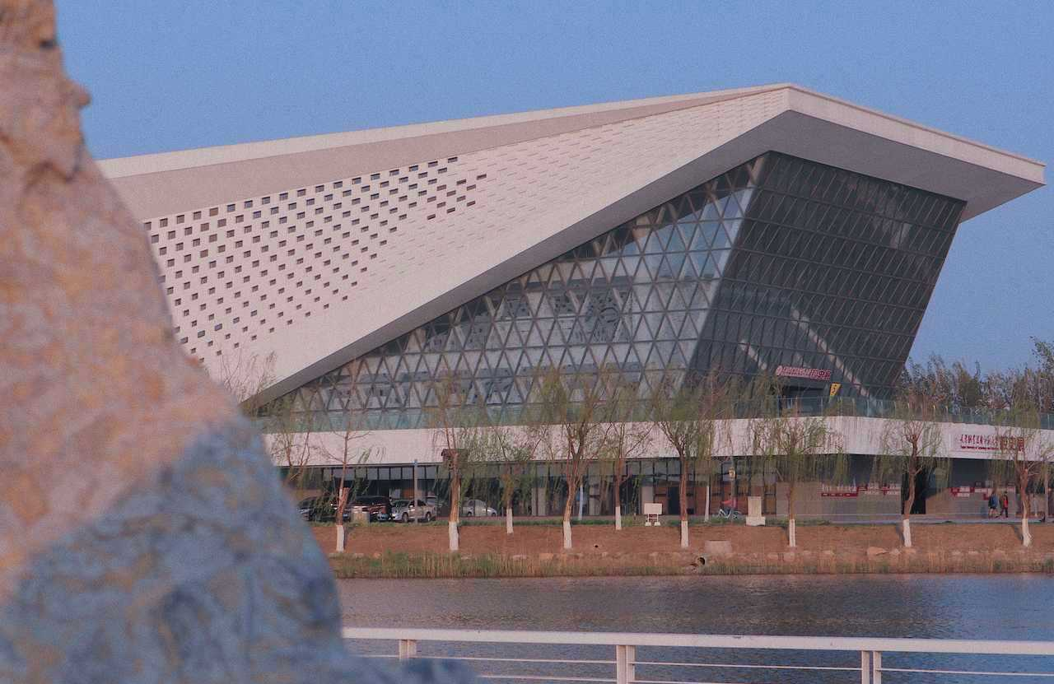


基于臂载视觉灾害环境穿越机器人研制
姓名： 冯鹏博
专业： 机械工程
导师： 祁宇明
日期： 2021年10月31日

Slide 2


目录
1
4
选题意义
创新点
CONTENTS
2
目前研究现状
5
现有条件
3
研究内容
6
时间安排

Slide 3
选题意义
第一部分
Significance of the topic

Slide 4
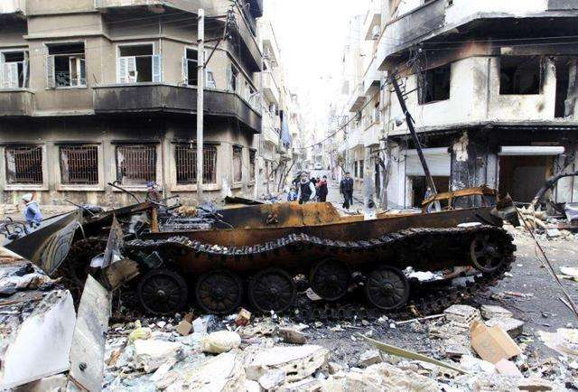
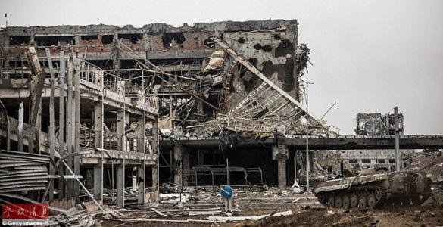
选题背景
选题背景
城市自然灾害与环境灾害目前正在呈上升趋势，由灾害引发的各种建筑坍塌并且搜救不及时所造成的人身伤亡比灾害本身所造成的数量还要大，因此城市应急搜救装备的研制具有巨大的社会效益。
城市（战）灾后复杂环境

Slide 5
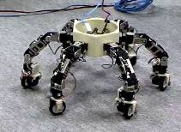
选题意义
选题意义
具备高穿越性与延伸视觉环境感知能力的应急搜救机器人平台用于救援任务的研究有着重要的意义。救援机器人大范围环境场景的感知以及红外体特征识别研究仍是起步阶段。上述功能的研发势必会丰富救援机器人的功能，为其实用化奠定基础。
该项目具备较强的技术迁移能力，项目中所涉及了通用臂足结构、全地形高机动机器人系统及穿越模式，臂载视觉感知技术，在线检测技术和多传感器融合技术，在应急救援、未知环境探索等多个领域中具有广泛的应用前景与社会效益。
多足机器人

Slide 6
Current situation
目前研究现状
第二部分
国内外研究现状

Slide 7
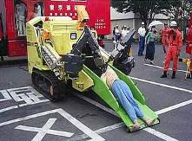
国内外研究现状
履带式搜救机器人
日本因其地理位置决定了其灾难频发的特点，因而这个国家一直致力于研究各种形态的搜救机器人，而且现在已经研究出位列世界顶尖的多种搜救机器人。针对一些救援人员不适合进入的灾难现场，东京消防厅制研发了一种搜救机器人Robocue，主要用于受害者的救援和搜寻工作。机器人装有拍摄装备、探测装备，以及氧气罐，它所拥有的机械臂不仅仅能够辨认受害者，还可以将他们搬运到一个形状如同雪橇的床上并快速撤离现场。
Robocue搜救机器人

Slide 8
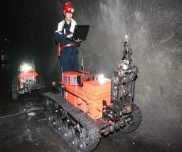
国内外研究现状
履带式搜救机器人
一种用于煤矿救援的机器人，它由中国矿业大学制造，并装有拍摄装备、环境监测装备等可以测量并传递灾后现场各种环境参数、图像信息的装置，机身还装有类似对讲机的装置，使得搜救人员可以现场进行指挥、交流，同时机器还装有水、药品、食物等物资，帮助受害者展开自救
CUMT-1搜救机器人

Slide 9
国内外研究综述
轮足复合移动机器人
日本大阪大学研发了一款类似于美国 ATHLETE 的轮足复合式机器人ASTERISK。该机器人有6条腿，每条腿有4个自由度，末端装有1个主动轮，可实现轮式和足式两种模式行走，运动性能良好，环境适应能力强。同时，六条腿可分为两组，其中四足用来移动，另外两足可加载工具执行相应任务。
ASTERISK 机器人

Slide 10
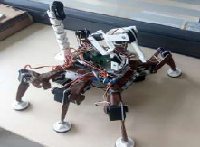
国内外研究综述
轮足复合移动机器人
哈尔滨工业大学深圳研究生院研制了一款带操作臂的六足四轮机器人。该机器人为轮足分离式，其整体结构可看作为在六足步行机器人的机身下方安装 4个车轮，形成轮足复合结构，并在机身前端搭载1个4自由度操作臂。该机器人可实现两种运动模式，操作臂具有较大的运动灵活性。
六足四轮机器人

Slide 11
Research content
研究内容
第三部分
技术路线
研究内容

Slide 12
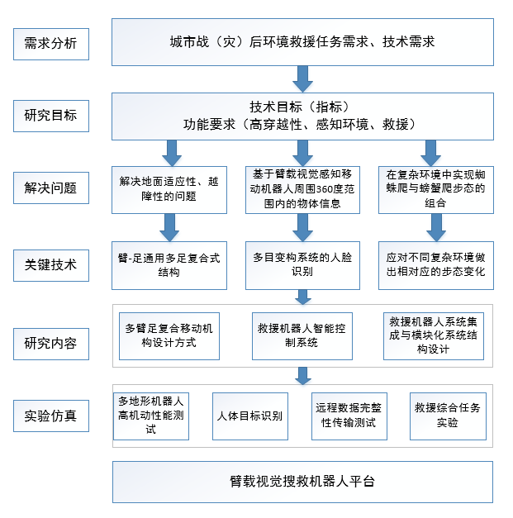
技术路线
技术路线总框图

Slide 13
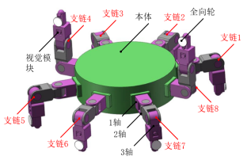
研究内容
机器人结构设计
躯干设计为圆形，所有臂-足对称均布在躯干四周，系统可以针对不同地形的需求进行变构组合

Slide 14
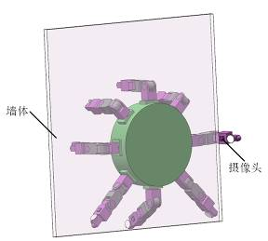
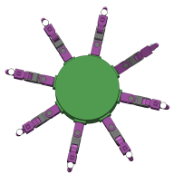
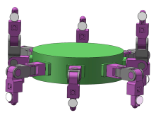
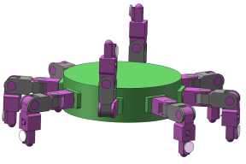
研究内容
机器人运动方式
1. 滚动式移动方式
2. 三足式移动方式
3. 六足式移动方式
4. 足式移动方式

Slide 15
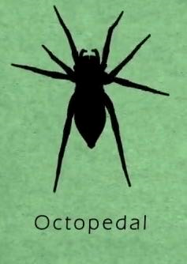
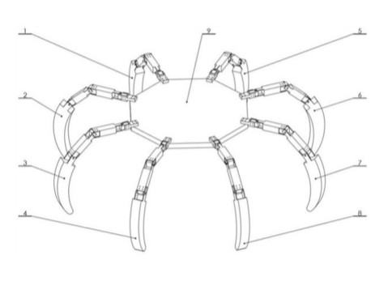
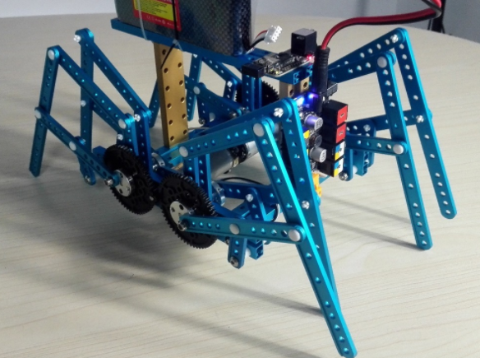
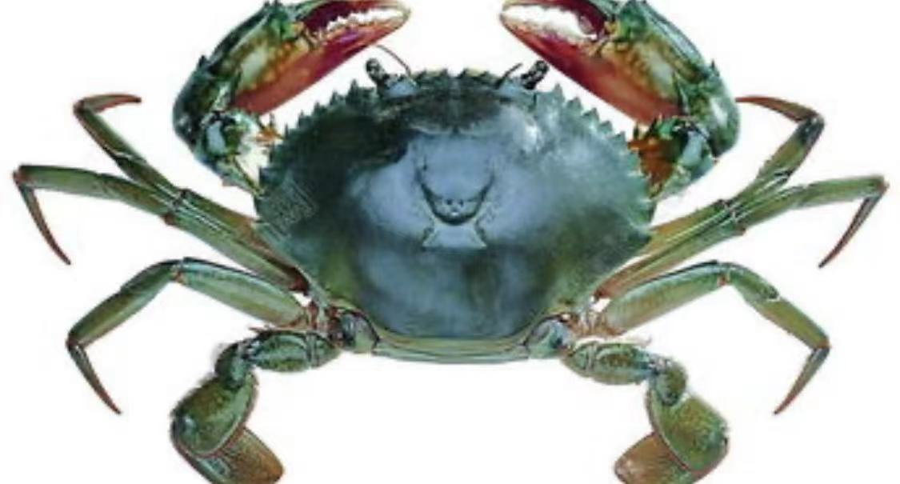
研究内容
机器人运动方式
1. 蜘蛛爬行步态
2. 螃蟹爬行步态

Slide 16
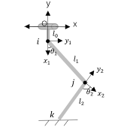
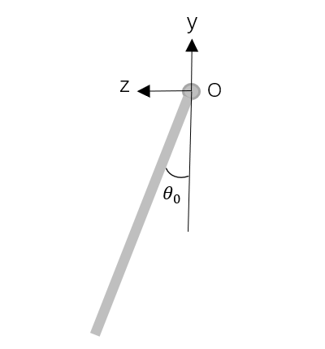
研究内容
单腿关节简图
i
j
k

Slide 17
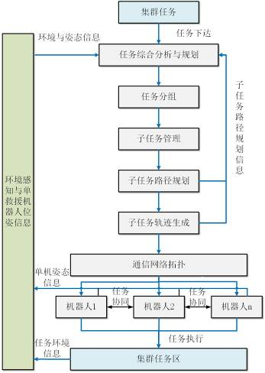
研究内容
翻身床的软件开发
STM32单片机
FreeRTOS
嵌入式系统
PyQT5上位机控制界面
PyQT5上位机控制界面

Slide 18
4.创新点
1
提出一种多组臂-足通用机构组成的柔性穿越机器人系统，最小可穿越50mm宽狭窄地带，颠覆了以人为主的大规模搜索排查模式。
2
提出一种臂载视觉系统，形成变构多目深度视觉以实现狭窄缝隙及多种遮挡下的延伸视觉探测，通过人机协作方式解决搜救过程“最后一米”的问题。
3
提出一种拔足机器人蜘蛛与螃蟹行走相结合的仿生行走方法，建立多种地形环境条件下的行走机制与步态系统，提高搜救效率。

Slide 19
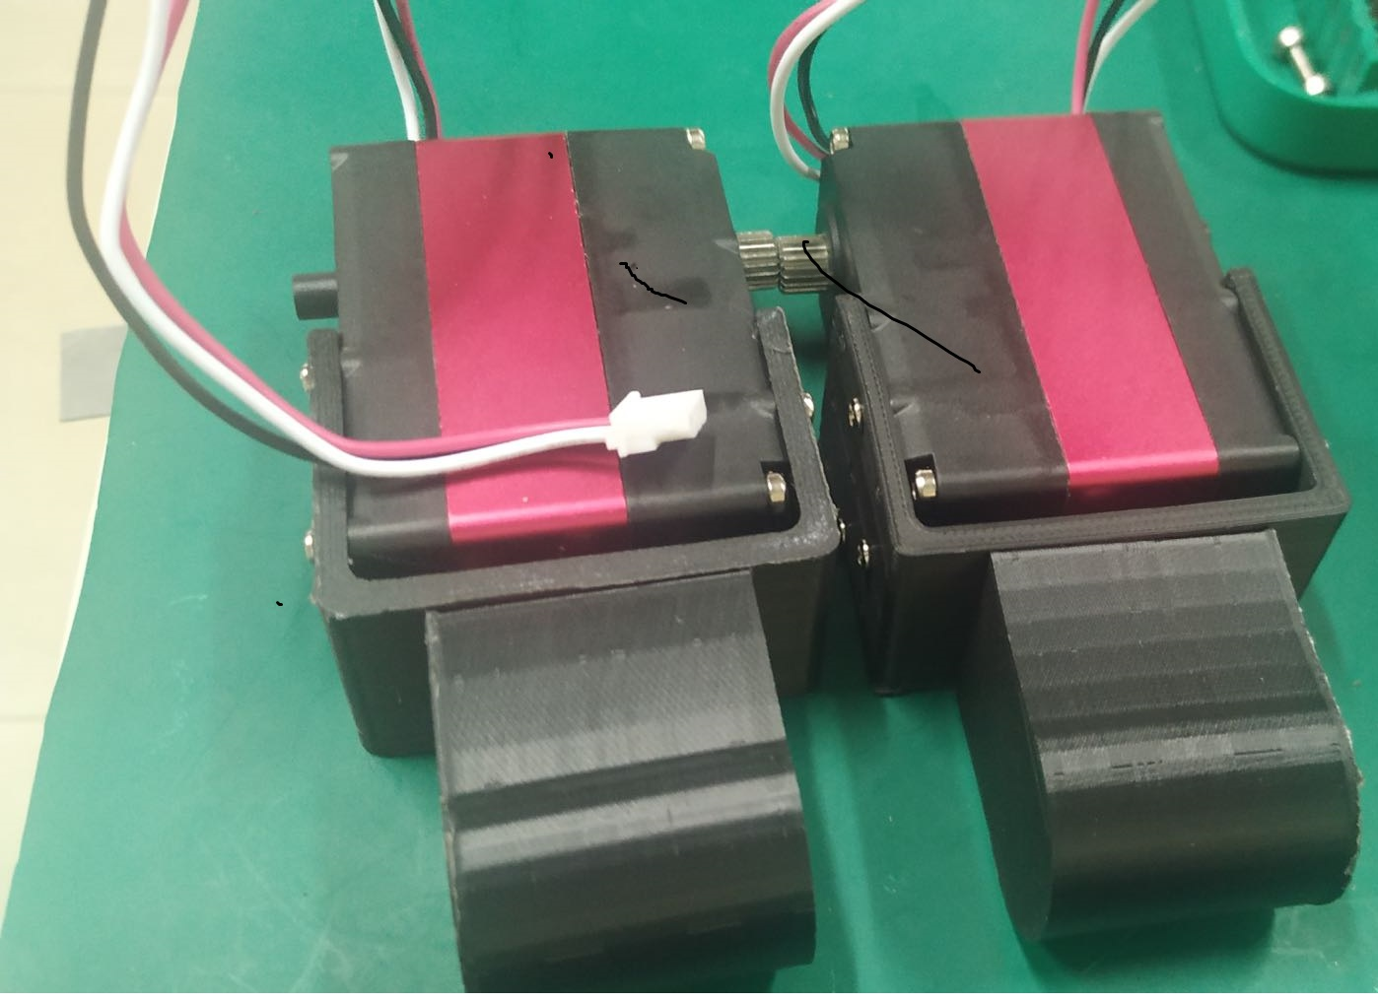
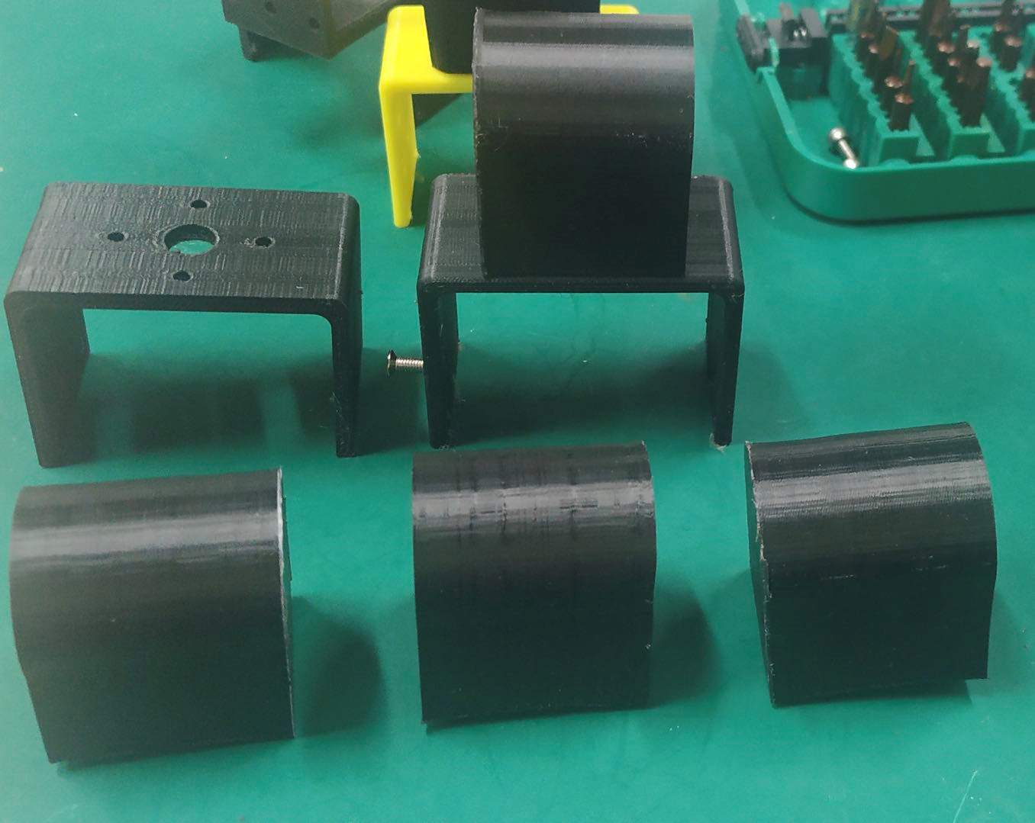
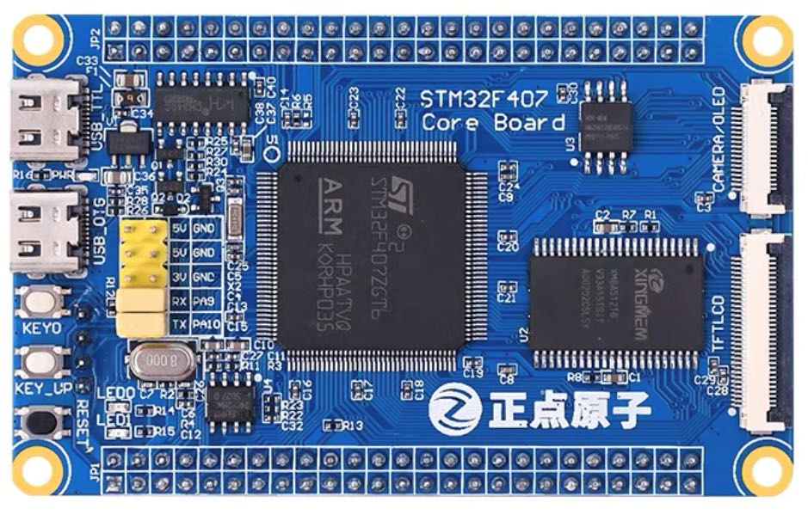
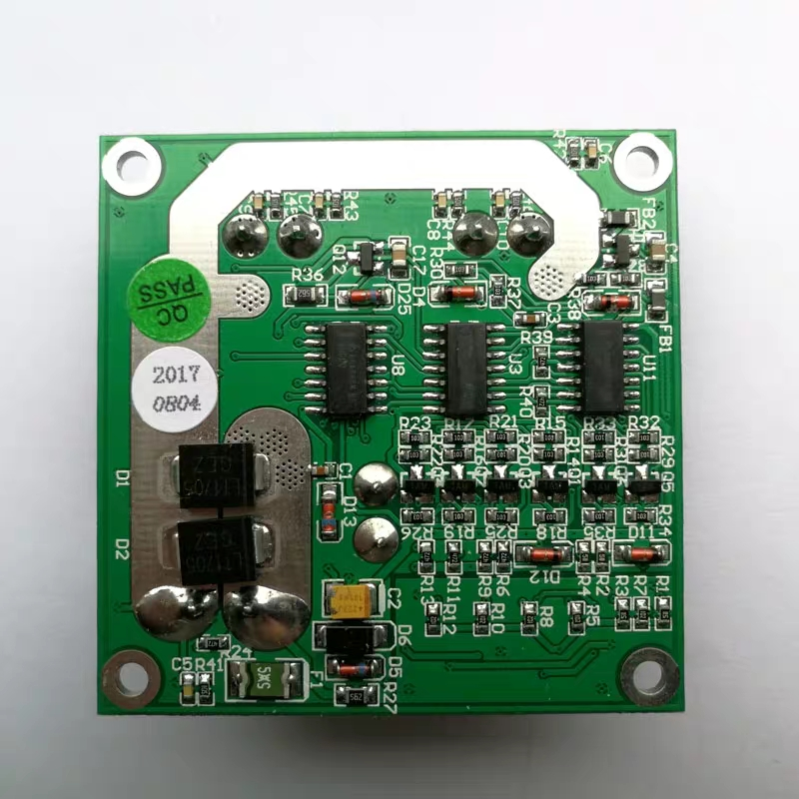
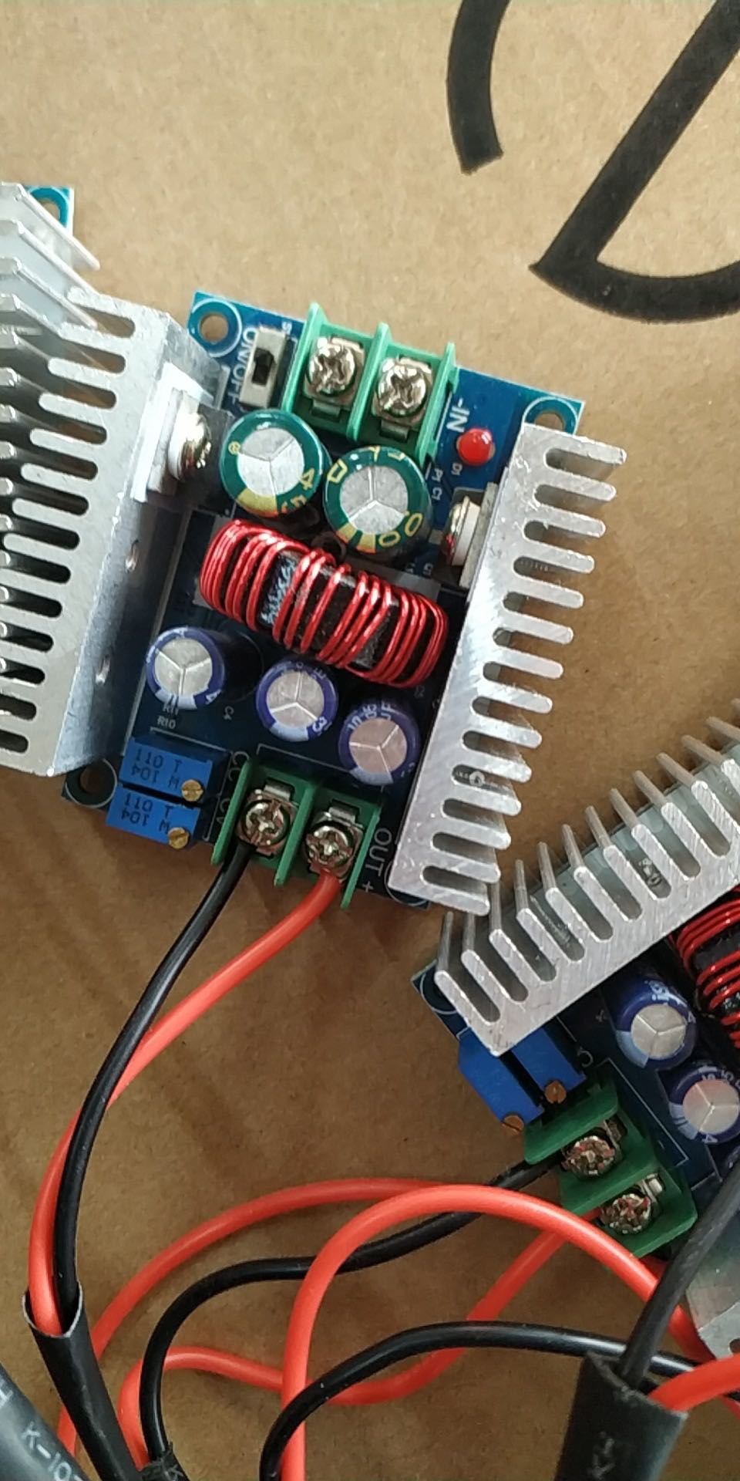
5.现有条件
1
60KG舵机
2
3d打印连接件
3
STM32单片机
1
2
3
4
电机驱动模块
5
电源降压模块
4
5

Slide 20
6.时间安排
2021.10-2021.12：确定论文题目并收集文献，总结常见多足机器人移动方法，撰写开题报告，准备开题；
2022.01-2022.04：收集的资料，构思整体方案并对机器人的控制系统；
2022.05-2022.06：对上位机系统进行搭建；
2022.06-2022.07：进行数据采集、实验，并实现wifi信号通讯；
2022.08-2022.09：根据实验采集到的人脸情况进行深度学习样本训练，实现准确识别被救人员的意图；
2022.10-2022.12：分析实验数据，整理材料，整体修改论文；
2023.01-2023.02：论文润色，准备答辩。

Slide 21
THANKS!
恳请各位老师提出宝贵的意见！

